Slide 1
Муниципальное дошкольное образовательное бюджетное учреждение
«Детский сад №9» г. Арсеньев Арсеньевского городского округа Приморского края
Презентация к дидактической игре «По тропинкам военных лет» для детей старшего дошкольного возраста
воспитатель
Коковина А.Д.
пгт Кавалерово
2024г

Slide 2
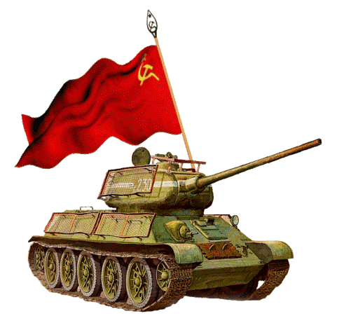
Содержание игры
(краткая аннотация):
Для каждого игрока на игровом поле имеется место старта - база в углу поля; выход из базы (первая крупная цветная ячейка); место финиша – последняя цветная ячейка. Цель в игре: привести своего солдата на финиш первым. Фишки-солдаты двигаются по часовой стрелки с выхода из базы и по общей дорожке должны дойти до последней цветной ячейки

Slide 3
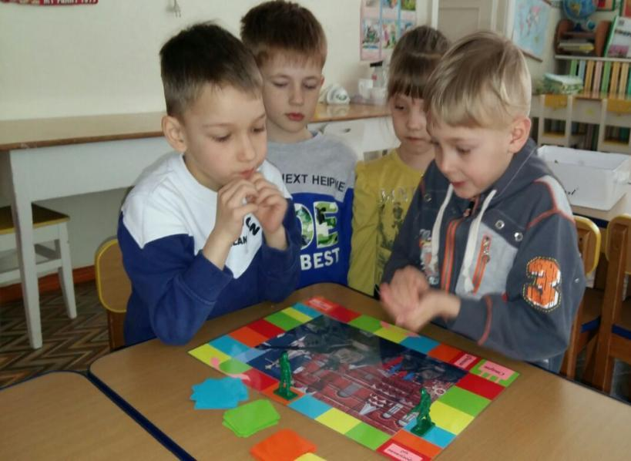
Правила игры: - перед началом игры все игроки расставляют своих солдат на базу; - дальше игроки бросают по очереди кубик, и начинают движение вперед, при остановке на цветной ячейке игрок, тянет карточку таким же цветом и отвечает на вопрос, если ответ правильный, то игрок двигается дальше если ответ неверный игрок пропускает ход; - движение фишек по игровой доске, идет по часовой стрелке. Фишки других игроков можно обгонять (перепрыгивать через них) ; - для того, чтобы ваша фишка попала на финиш первой, необходимо отвечать на все вопросы правильно; побеждает тот, кто первым приведет все своего солдата на финиш

Slide 4
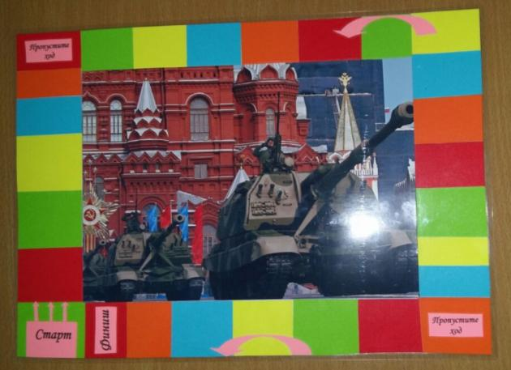
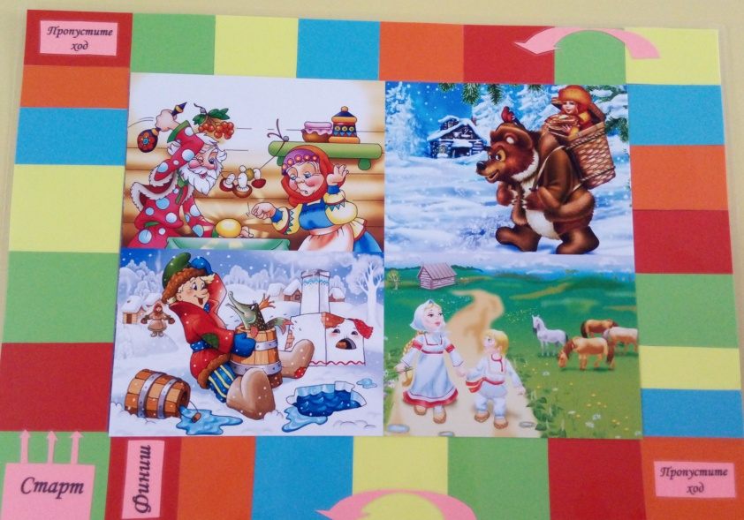
Варианты игры
Игровое поле для дидактической игры «По тропинкам военных лет»
Игровое поле для дидактической игры «Экологическая викторина»
Игровое поле для дидактической игры «В стране дорожных знаков»
Игровое поле для дидактической игры «В стране дорожных знаков»

